Slide 1
Отчёт по производственной практике по получению профессиональных умений и опыта профессиональной деятельности
Магистранты 2 года обучения кафедры зоологии и паразитологии

Slide 2
Цель производственной педагогической практики – формирование готовности к решению профессиональных задач в соответствии с профильной направленностью магистерской программы и видами профессиональной деятельности, в том числе к педагогической деятельности, которая включает в себя:
подготовку и чтение курсов лекций;
организацию учебных занятий;
научно-исследовательскую работу студентов;
осуществление профессионального воспитания студентов в вузе.

Slide 3
В ходе практики мы:
Закрепили знания, умения и навыки, полученные в процессе изучения дисциплин образовательной программы;
Получили опыт организации и проведение учебных занятий и научно-исследовательской работы студентов;
Обрели опыт педагогической деятельности преподавателя высшей школы:
изучили и выполнили анализ учебников и учебно-методических пособий по курсам кафедры научного руководителя;
изучили информационные и телекоммуникационные технологии в образовании;
освоили методики чтения лекций, методики проведения практических и лабораторных занятий по курсам кафедры научного руководителя.

Slide 4
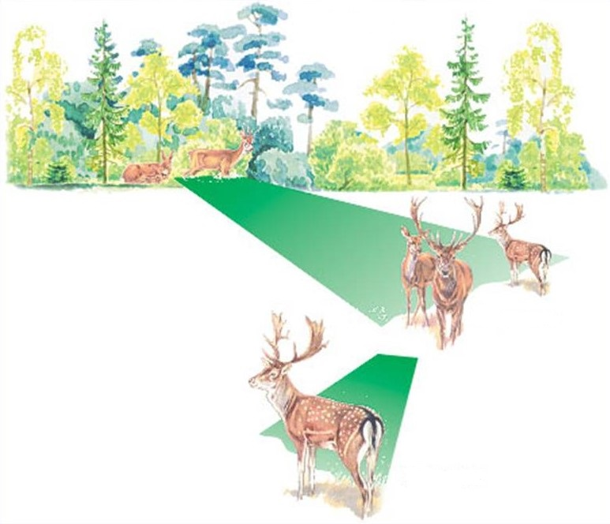
Преподаваемые дисциплины
Биология
Паразитология
Экология популяций и сообществ
Биоиндикация

Slide 5
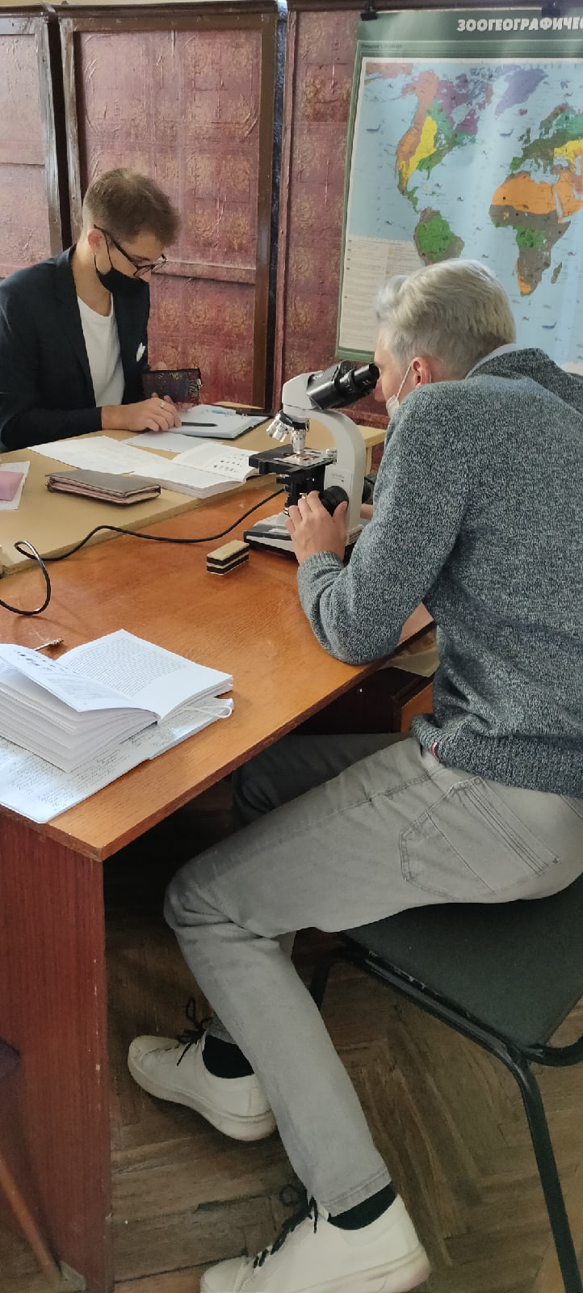
Средства обучения
Доска
Ноутбук и проектор
Учебные пособия
Наглядные пособия
Бинокулярный микроскоп и препараты
Образовательный портал «Электронный университет ВГУ»

Slide 6
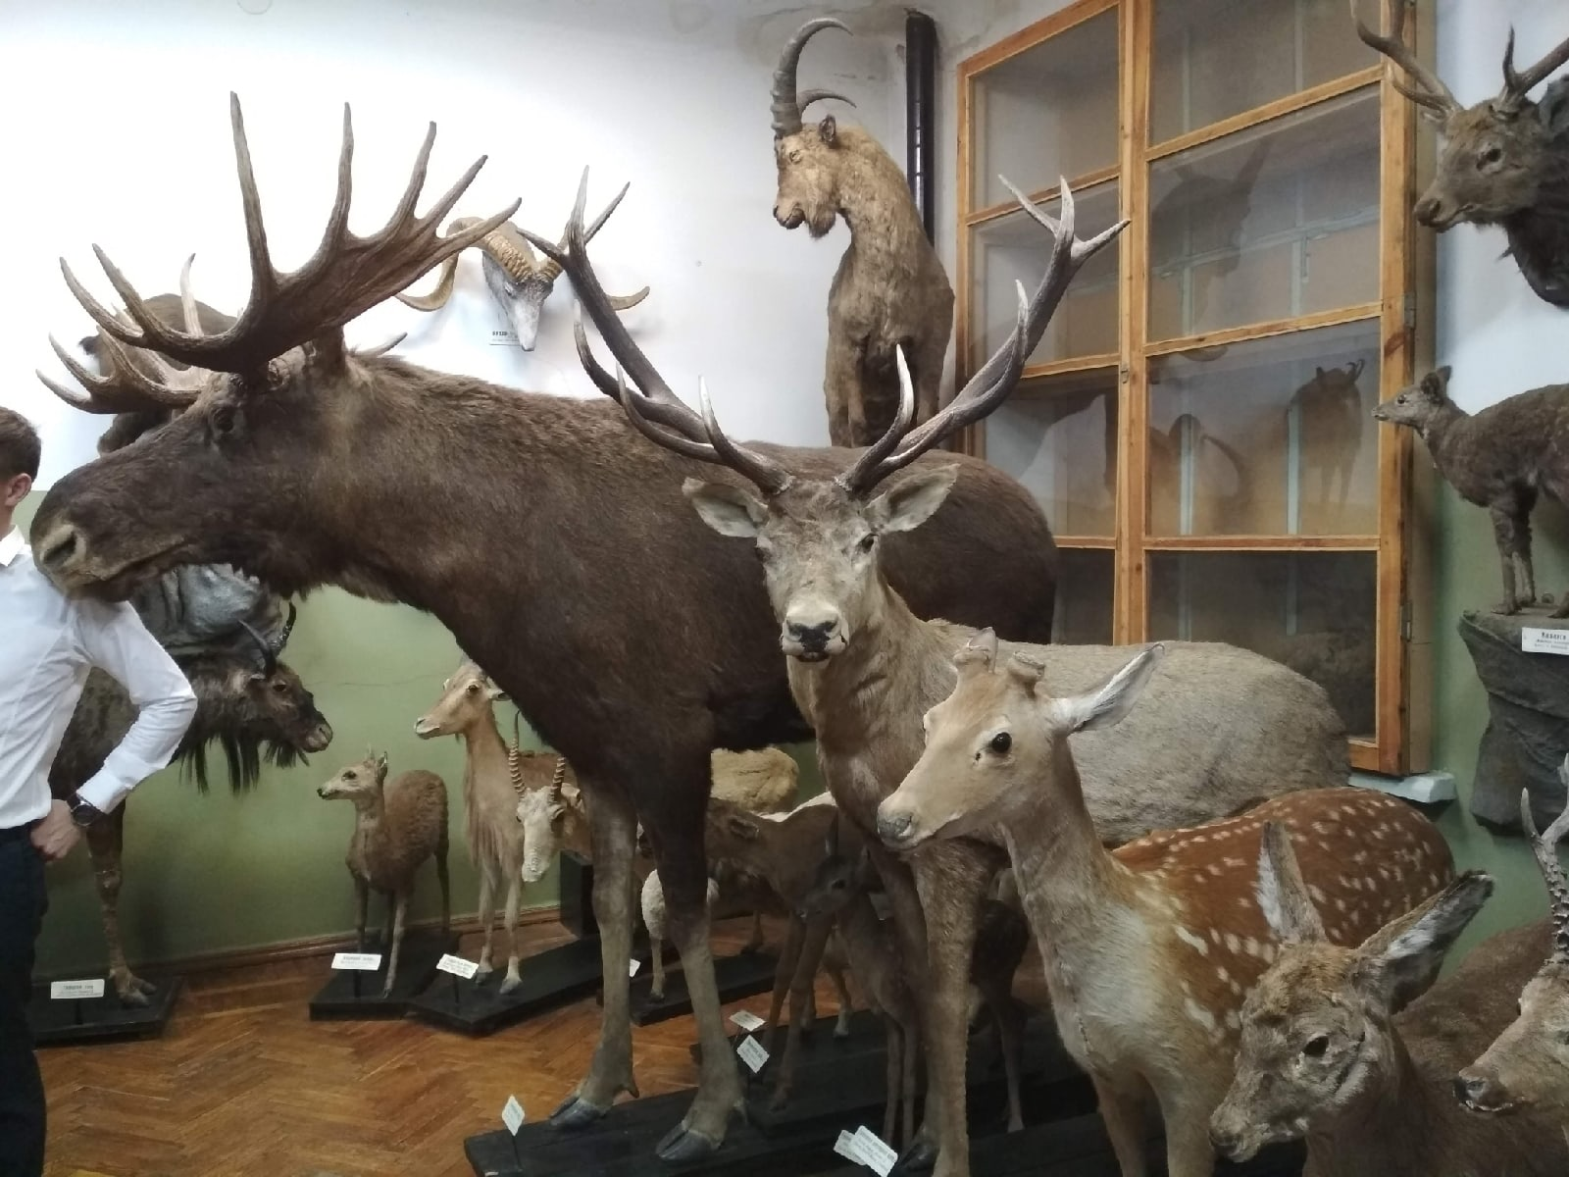
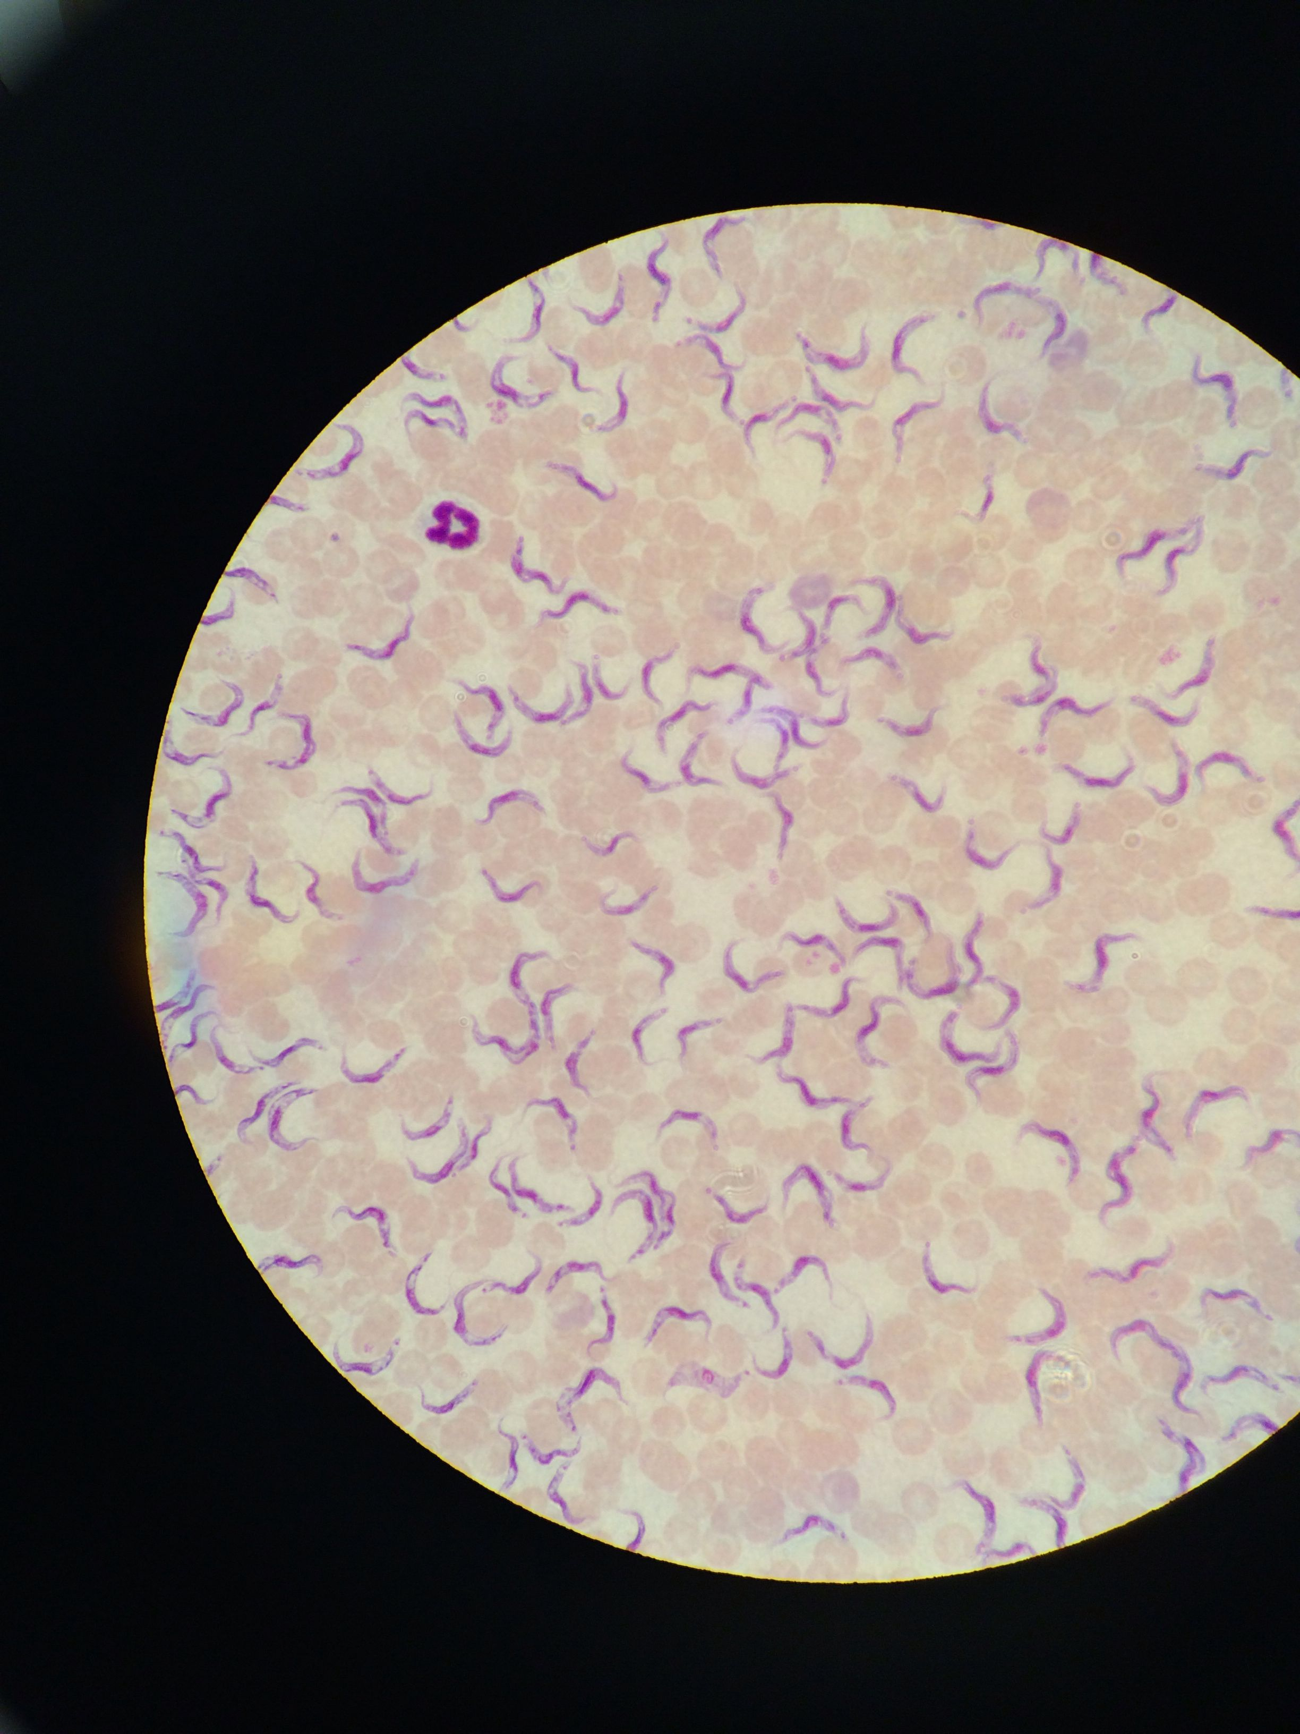
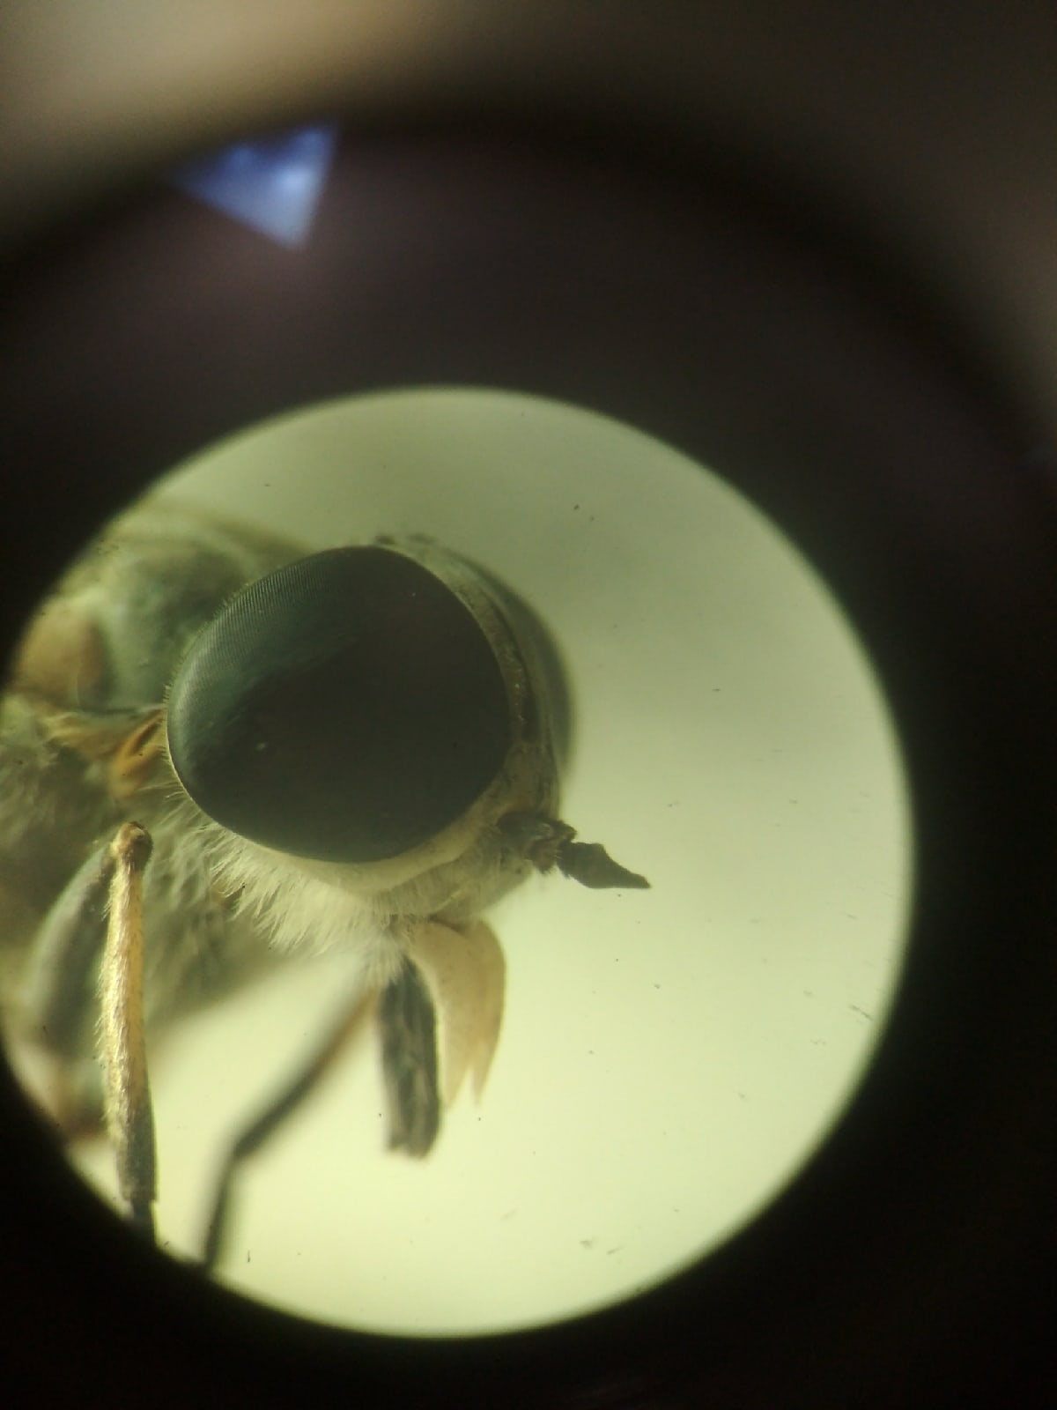
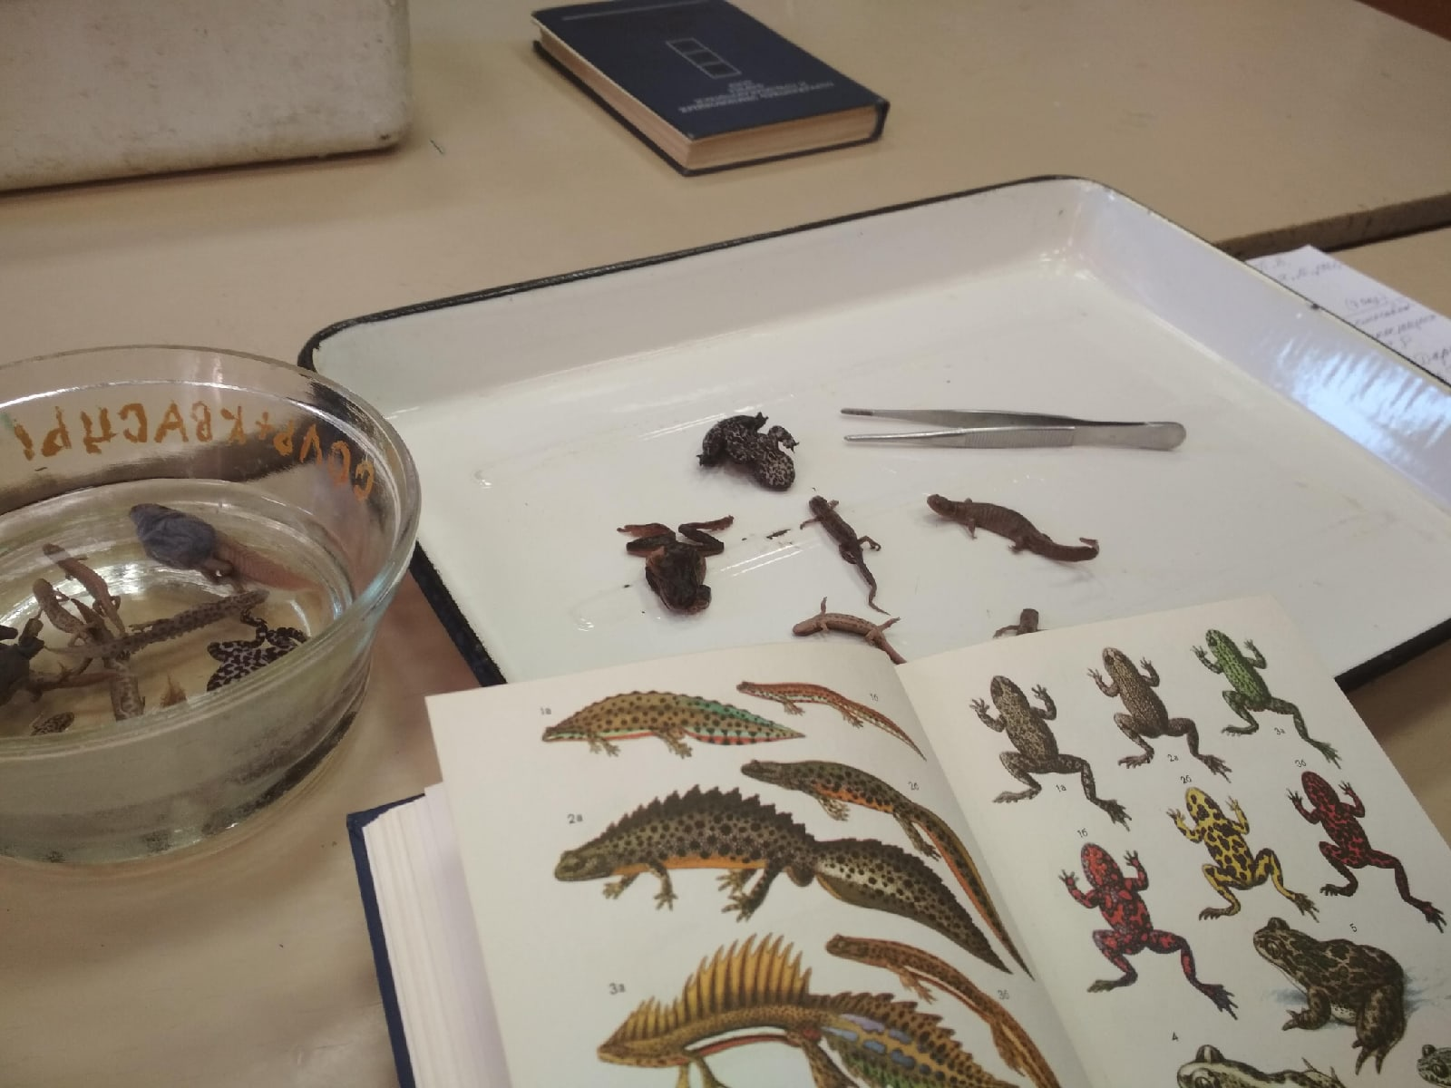

Slide 7
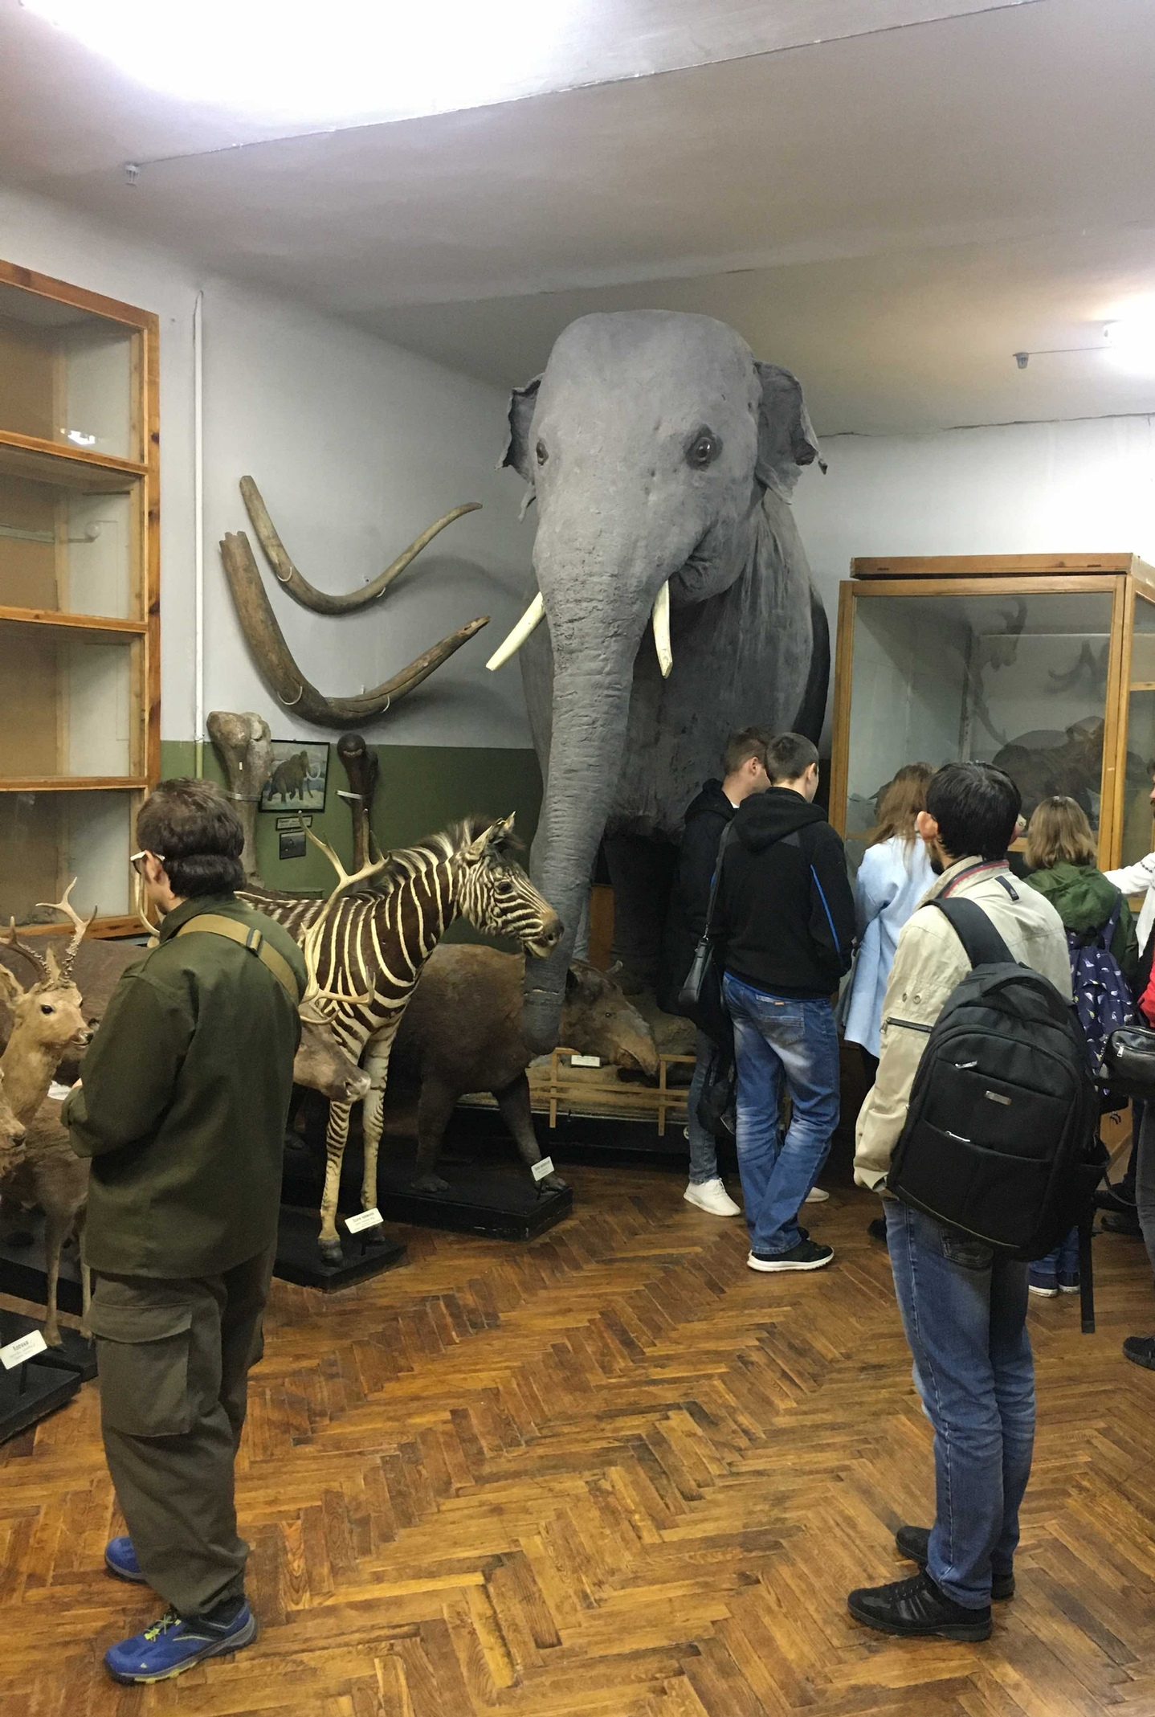

Slide 8
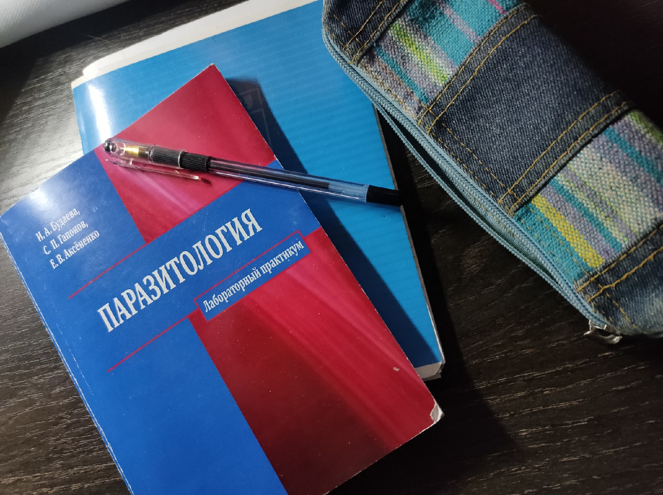
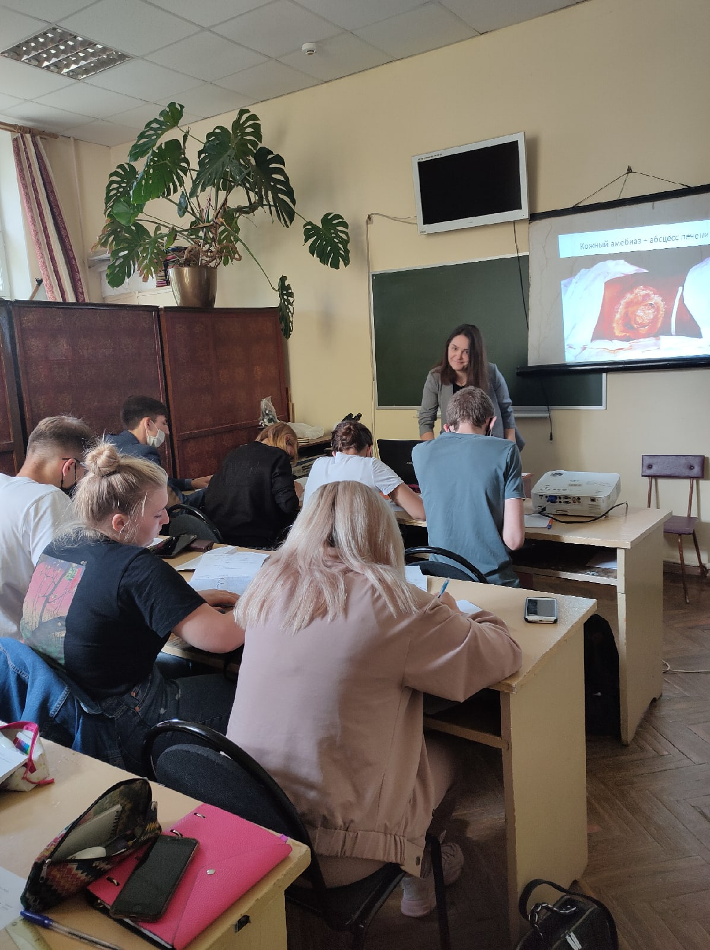
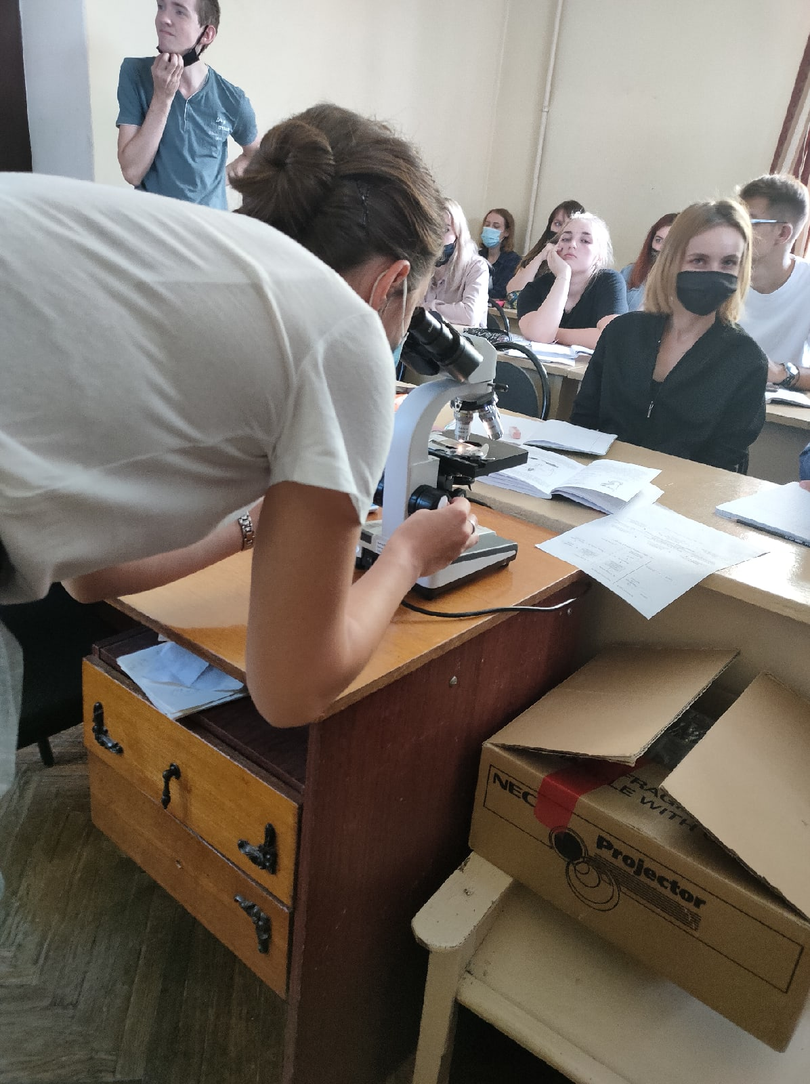
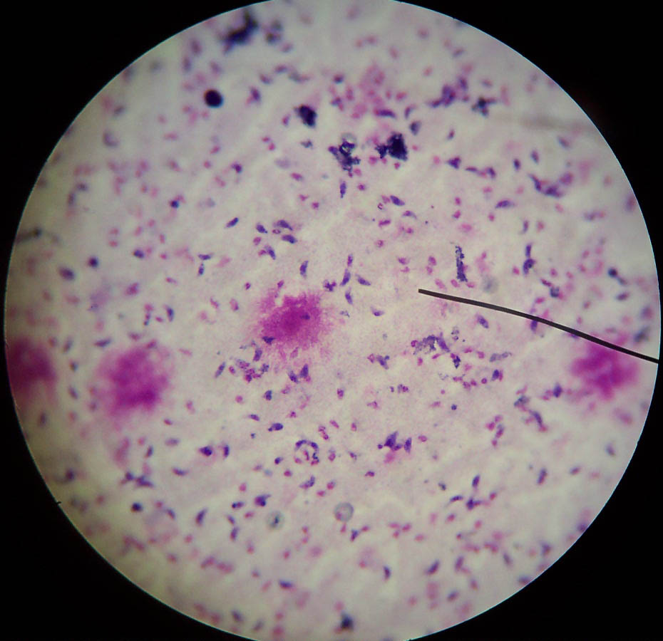

Slide 9
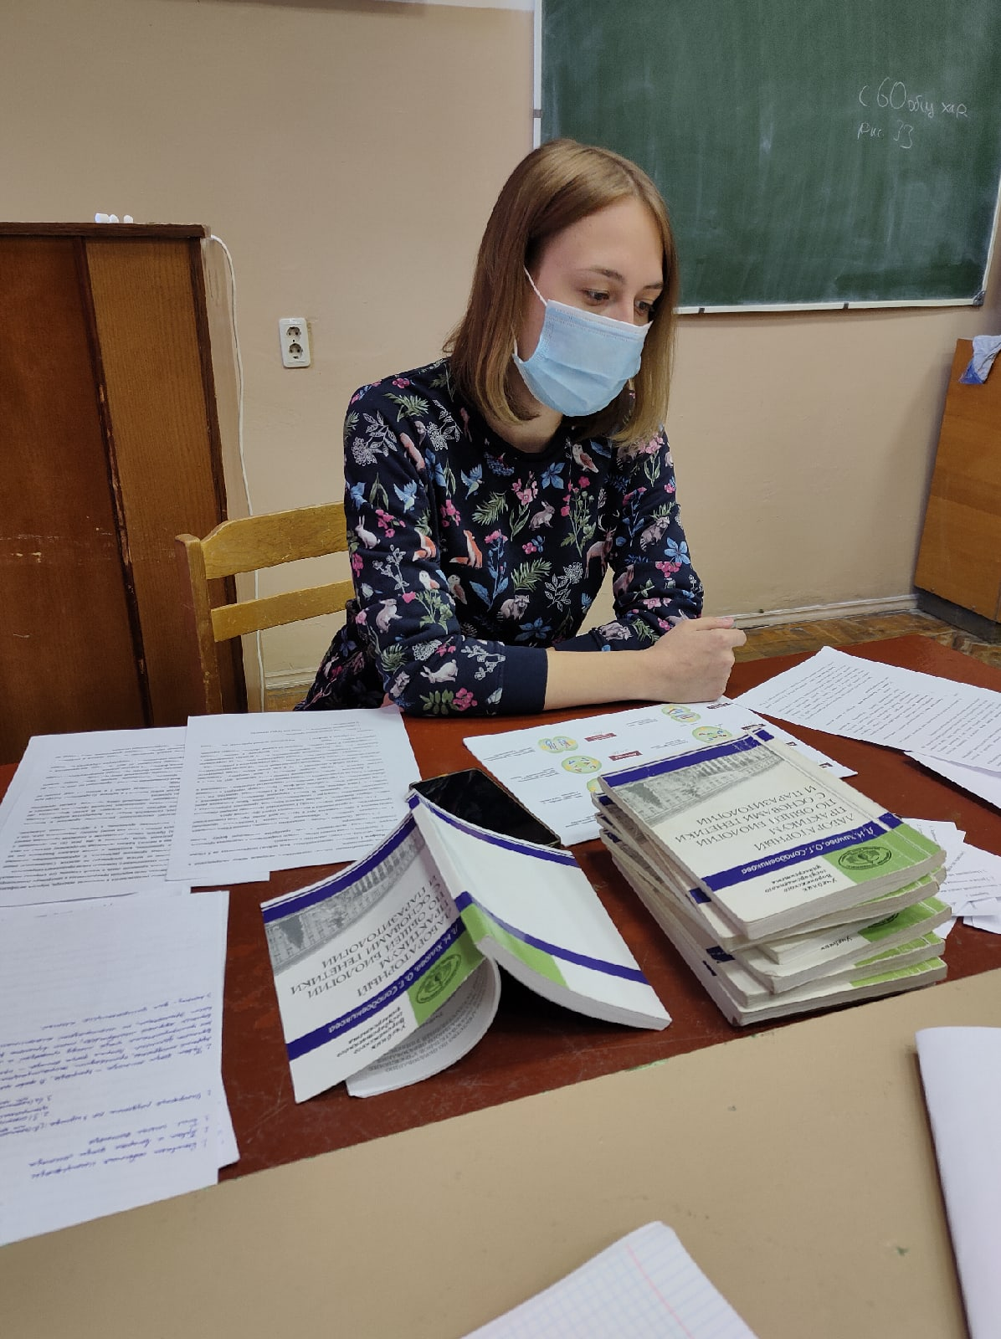
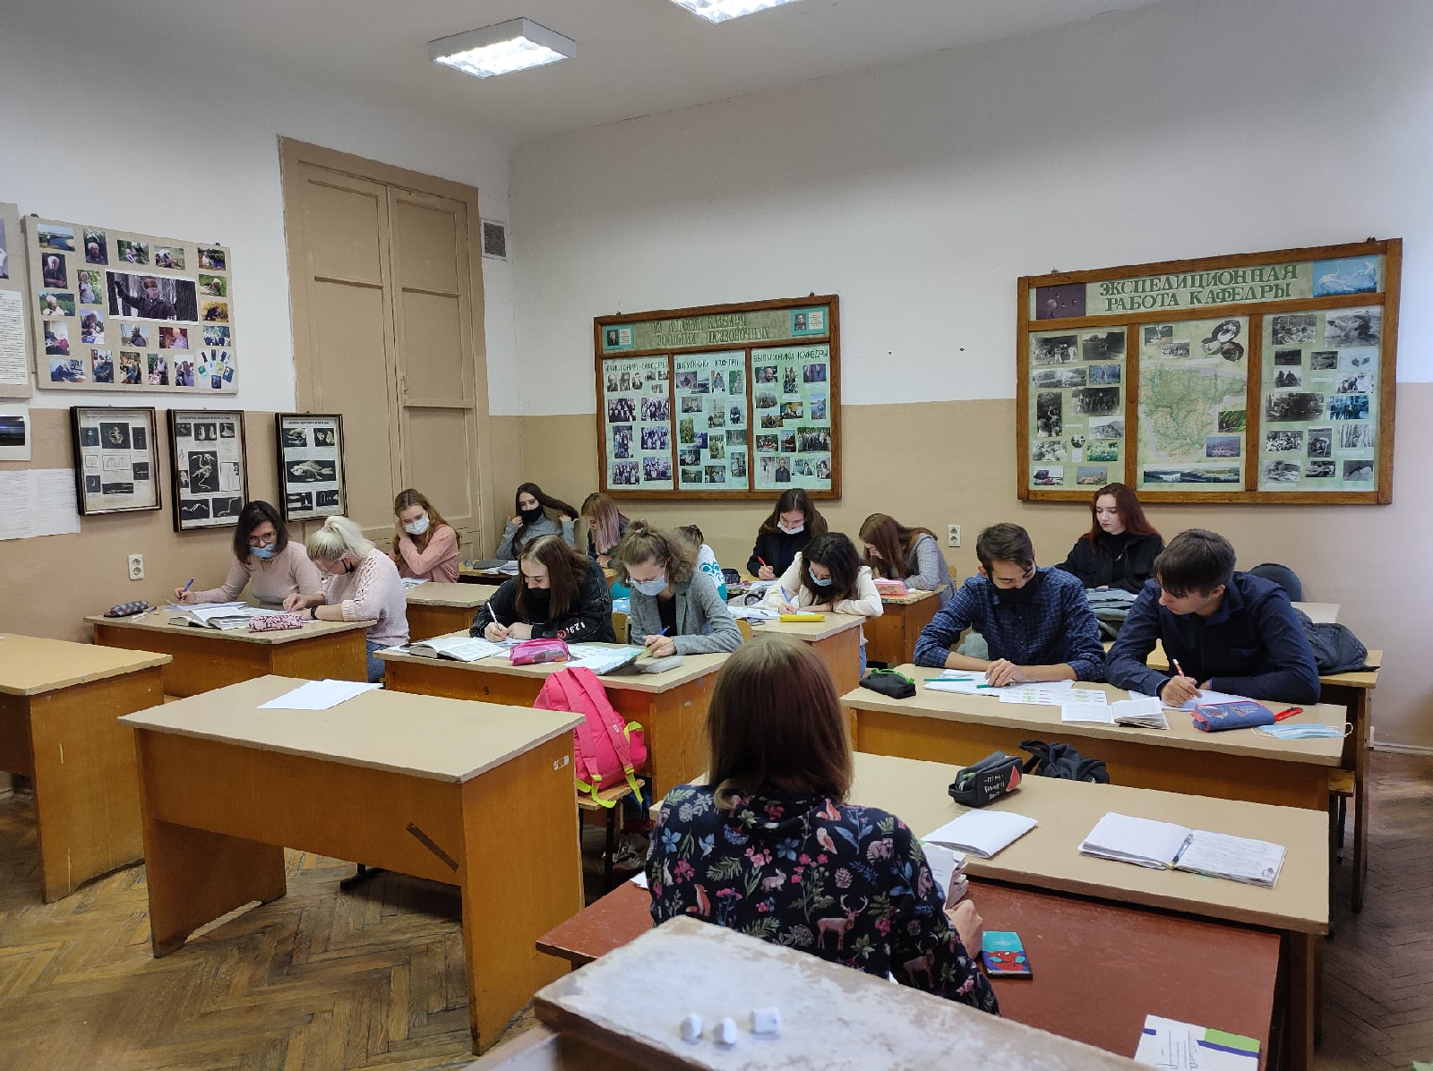
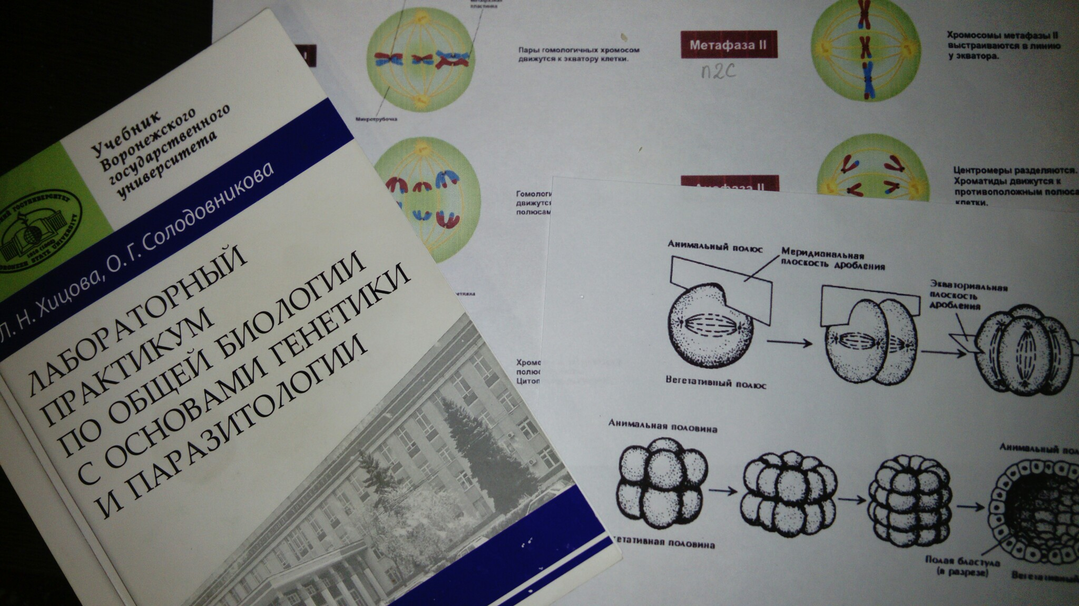

Slide 10
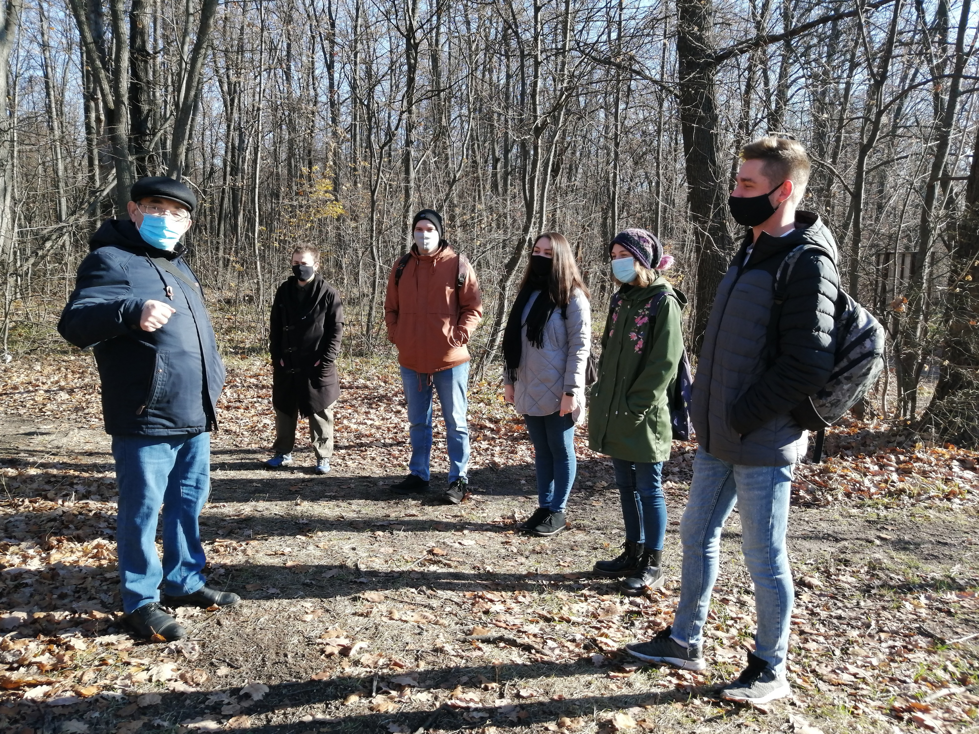
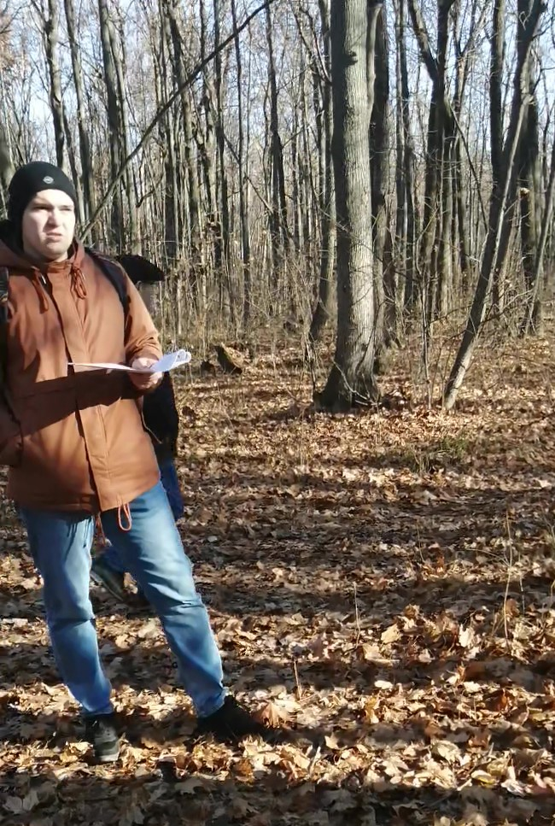
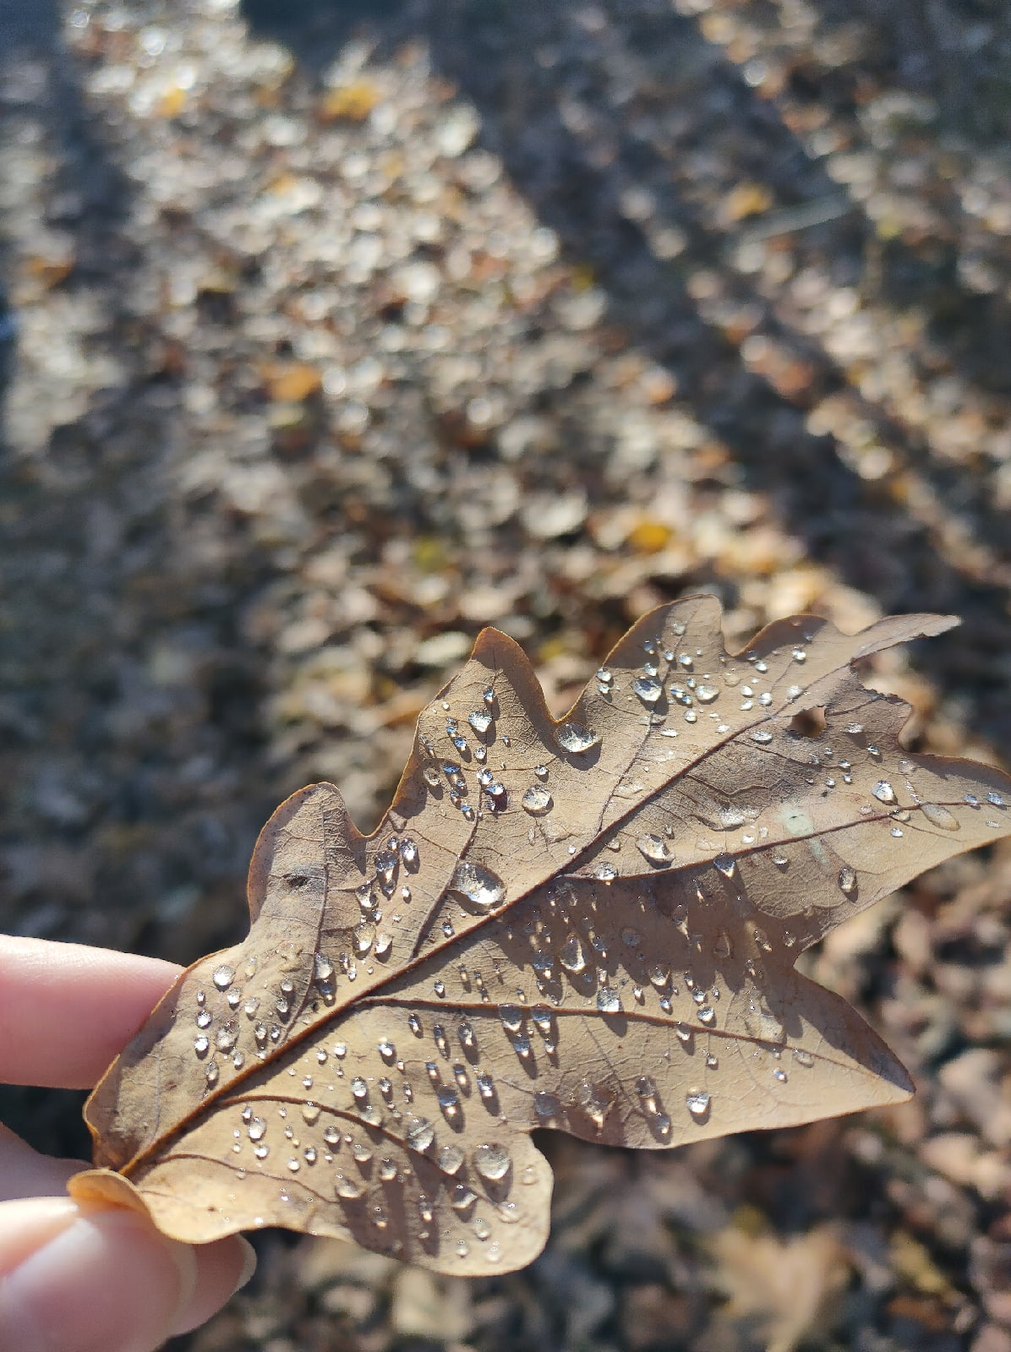
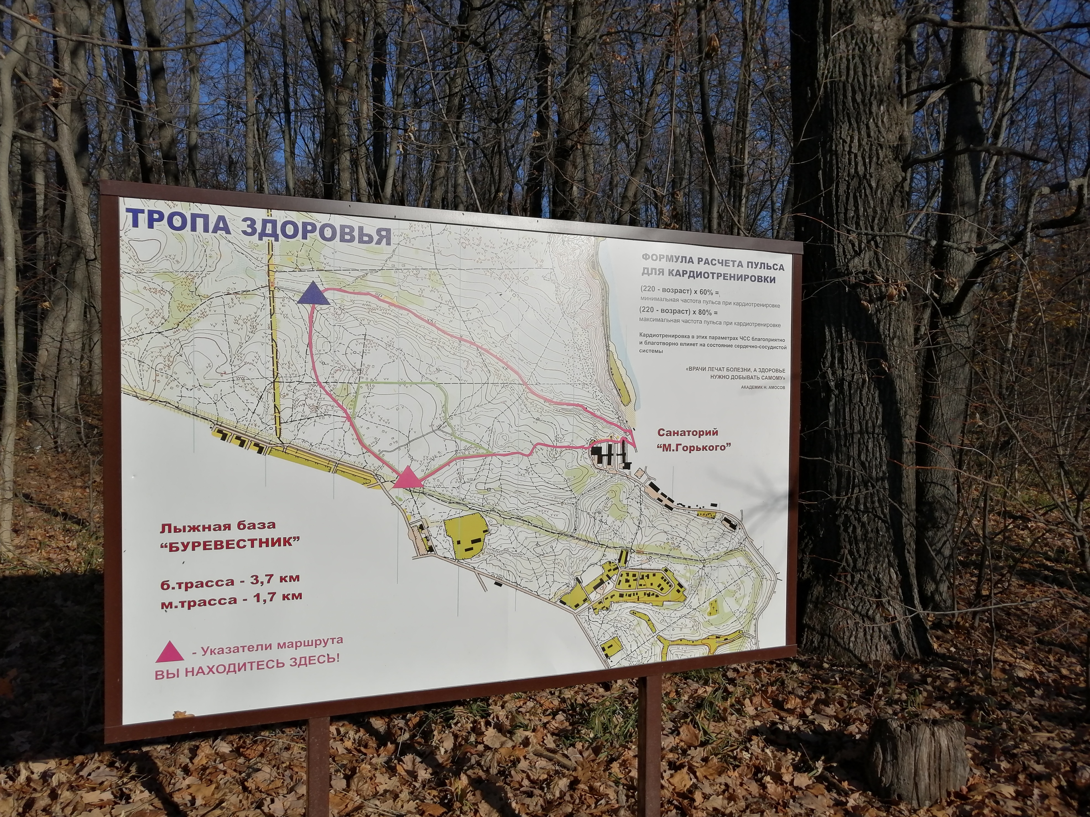
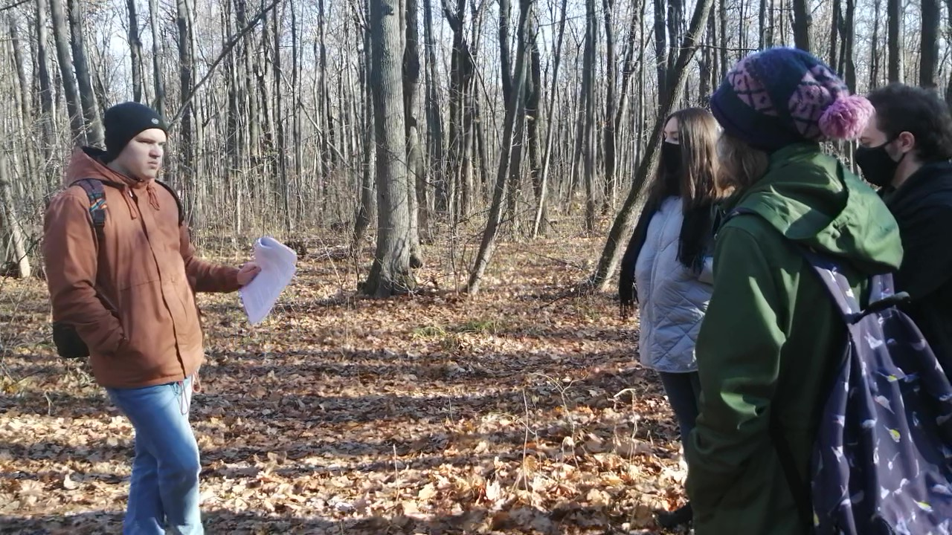
Выездное занятие
Структура лесной экосистемы на примере Воронежской нагорной дубравы

Slide 11
Трудности, с которыми мы столкнулись в ходе практики
Завоевание авторитета в глазах студентов
Боязнь публичных выступлений перед студентами
Необходимость вести занятия дистанционно

Slide 12
Несколько слов о практике…
«Это был очень ценный и интересный опыт побыть преподавателем и увидеть весь процесс организации учебных занятий изнутри.»
Сидорова Виктория
«Думал, будет проще. Во время прохождения практики я понял, как тяжело преподавателям передать нам свои знания.»
Шишкин Никита
«Было очень интересно, и одновременно трудно, попробовать себя в роли преподавателя. Надеюсь, мои студенты успешно сдадут зачёт.»
Жданова Анна
«После практики я окончательно убедилась в том, что преподавание – огромный труд. Для меня это очень яркий опыт.»
Волкова Анна
«Проведение семинарских занятий потребовало тщательной подготовки к каждой теме занятия, планирования занятия. Я приобрёл огромный педагогический опыт.»
Глухих Владислав

Slide 13
Спасибо за внимание!

